Slide 1
第1章 半导体材料的基本性质
1.1 半导体与基本晶体结构
1.2半导体的能带
1.3 本征半导体与本征载流子浓度
1.4 杂质半导体与杂质半导体的载流子浓度
1.5 非平衡流子
1.6 载流子的漂移运动
1.7 载流子的扩散运动

Slide 2
1.3 本征半导体与本征载流子浓度
讨论热平衡状态下电子、空穴在导带和价带中的浓度。
在热平衡状态，在半导体中存在着两个过程：
载流子的产生——价带电子跃迁到导带
载流子的复合——导带电子跃迁到价带并与空穴复合
载流子产生与复合的动态平衡使导带电子和价带空穴的数量稳定。
思路：对载流子浓度的计算需要用了解两点：
状态密度g_{C}(E)、g_{V}(E)：单位晶体体积内，能带中单位能量间隔中允许的载流子状态（量子态）数目
统计分布函数f(E)、1-f(E) ：载流子占据这些在允许状态的概率
载流子的浓度为两者的乘积。

Slide 3
1.3.1 导带价带中载流子的统计分布
状态密度：
单位晶体体积内，能带中能量E附近单位能量间隔dE内的量子态数
假设在能带中能量E与E+dE之间的能量间隔dE内有量子态dZ个，则定义状态密度g(E)为：
计算步骤
计算单位k空间中的量子态数；
计算单位能量范围所对应的k空间体积；
计算单位能量范围内的量子态数；
求得状态密度。

Slide 4
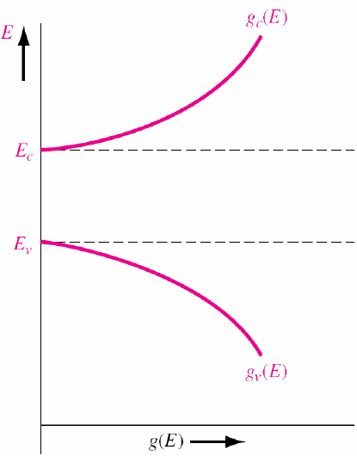
对导带底和价带顶在布里渊中心的简单能带，导带和价带状态密度：
状态密度的特点：
1）状态密度与能量和有效质量有关,有效质量大的能带中的状态密度大；
2）带隙内，g_{c}(E)、g_{v}(E)均为0；
3）实际半导体中，由于有效质量有方向性，采用平均的有效质量来计算（状态密度有效质量）。

Slide 5
2. 微观粒子统计分布规律
统计分布函数：描述微观粒子占据不同能量量子态的几率。
1）麦克斯韦—玻尔兹曼统计分布函数
不同微观粒子之间相互可以区分，每个能态上所允许存在的粒子数量不受限制。主要适用于经典粒子的能量分布。
例如低压密闭容器中的气体分子遵循麦克斯韦—玻尔兹曼统计分布。
2）玻色－爱因斯坦统计分布函数（玻色子）
不同微观粒子之间相互无法区分，但是每个量子态上所允许存在的粒子数量仍然不受限制，不受泡利不相容原理的约束。
例如，光子遵循玻色－爱因斯坦统计分布规律。
3）费米－狄拉克统计分布函数（费米子）
不同微观粒子之间相互无法区分，并且每个量子态上只允许存在一个微观粒子。服从泡利不相容原理。
例如，晶体中的电子遵循费米－狄拉克统计分布规律。

Slide 6
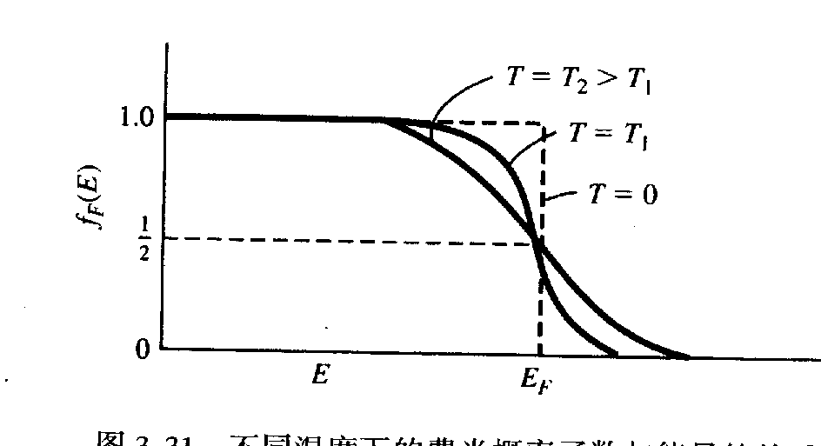
3. 费米—狄拉克统计分布函数
热平衡状态下，一个能量为E的量子态，被一个电子占据的几率f(E) 为：
k₀玻尔兹曼常数，T绝对温度
分布函数与温度有关，温度越高，占据高能量状态的几率越大。
E_{F}具有能量的量纲，叫做费米能级,是决定电子在各能级上的统计分布的一个基本物理参量。
费米能级即系统的化学势，当系统处于热平衡状态，也不对外界做功的情况下，系统中增加一个电子所引起的系统的自由能的变化。

Slide 7
费米能级的说明：
1）处于热平衡的电子系统有统一的费米能级
2）温度不高时(T₁)，能量大于费米能级的量子态基本上没有被电子占据，能量小于费米能级的量子态基本被电子占据，电子占据费米能级的几率总是1/2。
3）费米能级决定电子占据能级的情况，是电子填充能级水平的标志。费米能级越高，说明高能量状态电子越多。
例子：T=300K，电子占据比E_{F}高3kT能级的几率（E-E_{F}=3kT） ：0.0474%
如T=0K，
E<E_{F}，f_{F}(E)=1
E>E_{F}，f_{F}(E)=0；
如T₁>0K，
E>E_{F}，f_{F}(E)<1/2;
E= E_{F}，f_{F}(E)=1/2;
E<E_{F}，f_{F}(E)>1/2

Slide 8
费米能级的说明：
4）费米能级随内部载流子浓度变化而发生相应的移动，并不一定对应于某个具体的实际可以被占据的能级（可在禁带中）。
5）影响E_{F}大小的因素：半导体导电类型、杂质的含量、温度(影响较小,但对占据几率影响较大)等

Slide 9

从费米能级看中国共产党的初心使命的伟大意义
费米能级高低决定高电子多少，是电子填充能级水平的标志
执政党的价值标准决定了社会发展和人民的幸福
紧紧依靠人民，是中国共产党人的根基命脉
一切为了人民，是中国共产党人的永恒追求
百年党史，初心在民。以人民为中心是中国共产党百年行程中贯彻始终的价值底色和政治本色

Slide 10
3. 玻耳兹曼分布近似
对电子：当E-E_{F}>>k₀T时，费米方程近似为：
费米分布函数转化为：
F_{B}(E) 为玻尔兹曼分布函数
意义：在一定温度下，随E增加到一定程度时，量子态被占据的几率随其能级变化而指数性较小。
随E增大，f(E)迅速减小，电子主要集中在导带底的原因。

Slide 11
费米统计与玻尔兹曼统计差别：前者受泡利不相容原理限制。当E－E_{F}>>k₀T, 泡利原理失去作用，两方程变成一样，统计分布结果相同。
对空穴：f(E)为被电子占据的几率， 1-f(E)为不被电子占据的几率，即空穴占据的几率。
当E_{F}-E>>k₀T时，设
空穴的波尔兹曼分布函数：
意义：对空穴，E远低于E_{F}时，空穴占据能量为E的量子态概率很小。量子态被空穴占据的几率随E按指数性减小，几乎被电子所占据。。
随E减小，f(E)迅速减小，空穴主要集中在价带顶的原因。

Slide 12
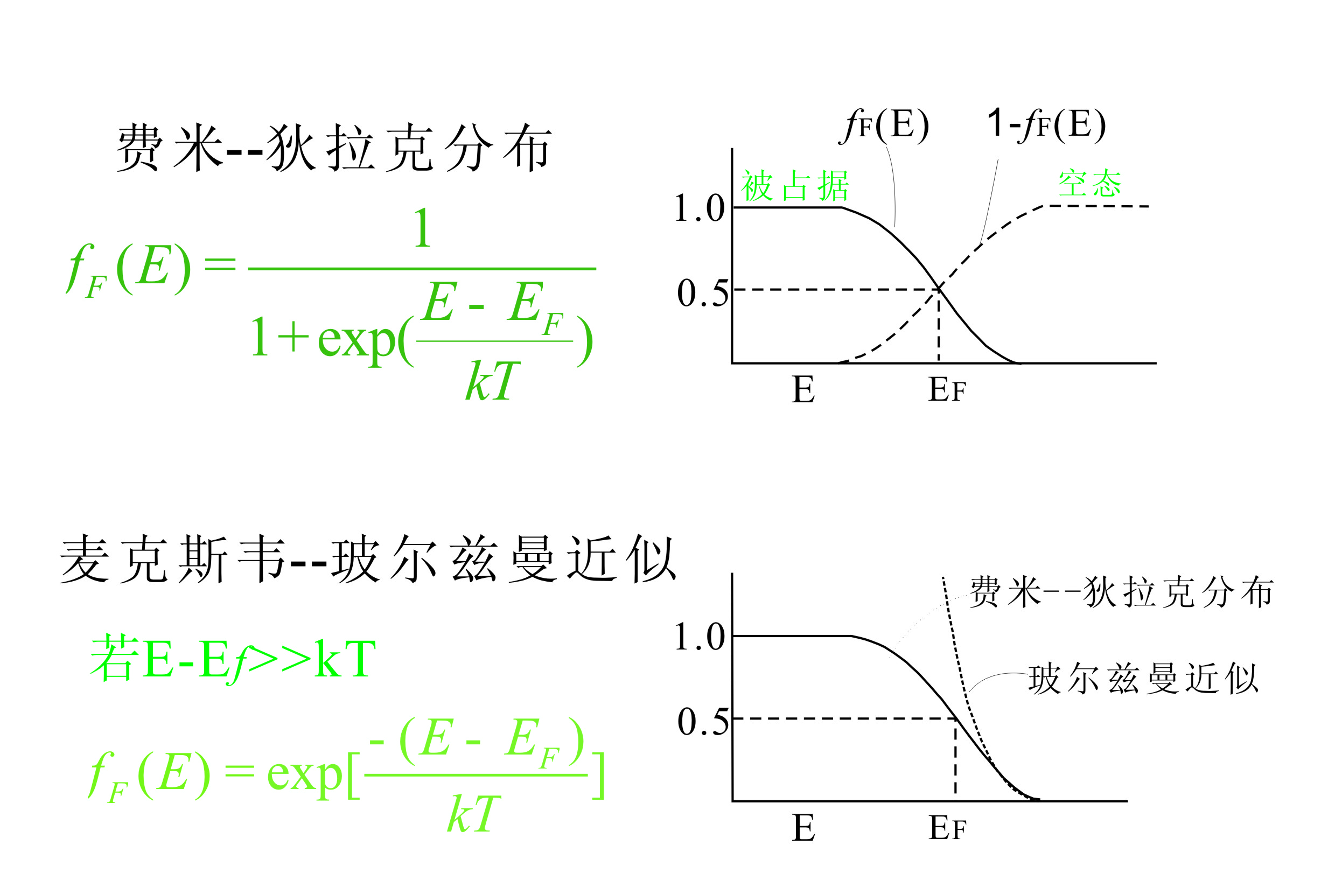

Slide 13
服从玻尔兹曼分布的电子系统
非简并系统
非简并半导体
服从费米分布的电子系统
简并系统
非简并半导体

Slide 14
4. 导带中的电子浓度和价带中的空穴浓度
1) 浓度计算：导带为准连续带
E~E+dE 区间量子态数：dZ=g_{c}(E)dE
E~E+dE 区间被电子占据的量子态数：f(E)g_{c}(E)dE
每个量子态上电子数： 1个
E~E+dE 区间量子态上的电子数dN=f(E)g_{c}(E)dE
导带中电子总数
导带电子浓度=N/V

Slide 15
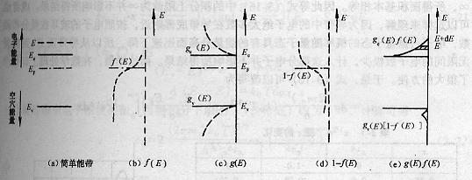

Slide 16
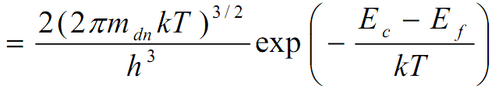
令x=(E-E_{c})/k_{o}T

Slide 17
非简并条件下，能带和价带中的载流子浓度
导带电子
（3.18）
N_{c}导带底有效状态密度
（3.19）
同理，价带中的空穴浓度：g_{v}(E)[1-f_{F}(E)]
价带空穴
（3.24）
（3.25）
N_{v}价带顶有效状态密度

Slide 18
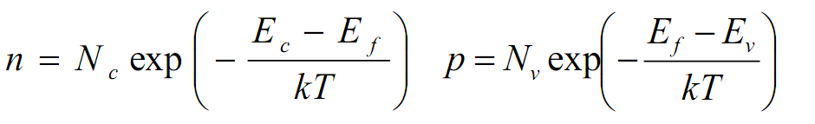
（1）n、p表达式的特点：
共同点：有效状态密度*占据几率。结构很对称
对应关系：
对导带：能级E_{c}，状态密度是N_{c}
对价带：能级Ev，状态密度N_{v}

Slide 19
（2）影响因素的特点（与占据几率影响因素一样）
1. 温度
A. 影响N_{c}和N_{v}：与温度T^{3/2}成正比关系，因此电子、空穴浓度与温度密切相关
B. 影响占据几率
2. E_{F}在能带中的相对位置

Slide 20
各常见半导体中的有效状态密度：
硅、锗在室温（300K）下的有效状态密度：
 | 硅 | 锗 | 砷化镓
N_{c} (cm⁻³) | 2.81×10¹⁹ | 1.02×10¹⁹ | 4.35×10¹⁷
N_{v} (cm⁻³) | 1.83×10¹⁹ | 5.64×10¹⁸ | 7.57×10¹⁸
再次强调注意：
有效状态密度和温度紧密相关

Slide 21
（3） 载流子浓度乘积n₀p₀
平衡条件
（3.25）
（3.27）
特点：n₀p₀的乘积只与温度、材料性质有关(态密度有效质量、禁带宽度)。与杂质含量无关。不同材料，E_{g}不同，n₀p₀也不同。对某种半导体，一定温度下， n₀p₀不变。
公式推导过程中，没有涉及是本征激发，还是杂质电离的。因而这些公式具有普遍意义。上式条件称为热平衡条件。
适用前提条件：非简并系统

Slide 22

从热平衡条件看习近平倡议的“万物和谐”意涵深远
2020年9月30日，在联合国生物多样性峰会上，习近平主席首次提出这一重大倡议
“万物并育而不相害，道并行而不相悖。”自古以来，中国人就通过观察自然现象思考世界运行的规律，体悟其中蕴含的人生哲理
“万物和谐”理念，体现的不仅仅是对生物多样性的观照，更传递出对人类社会未来走向的深邃思考。
我们应该追求人与自然和谐，维持地球生态整体平衡，让子孙后代既能享有丰富的物质财富，又能遥望星空、看见青山、闻到花香。 ​​

Slide 23
1.3.2 本征半导体的载流子浓度
特点：本征激发，电子和空穴成对产生或消失
本征激发的电中性条件：n₀=p₀＝n_{i}
得到费米能级E_{F}=E_{i}的值
代入N_{C}、N_{v}值

Slide 24
对硅：m*_{p}/m*_{n}=0.5
锗: m*_{p}/m*_{n}=0.66
GaAS: m*_{p}/m*_{n}=7.0
室温下k₀T=0.026, ln m*_{p}/m*_{n}<2
本征情况下后面一项太小，略去不计
本征情况下费米能级大约在禁带中间（1.5kT）
将E_{F}代入载流子浓度公式
本征载流子浓度

Slide 25
对一定半导体材料，本征载流子浓度随温度的升高而迅速增加。这就是载流子浓度与温度的定量关系；
不同半导体材料，禁带宽度越大，本征载流子浓度就越小。
n₀p₀=n_{i}²
说明任何非简并的半导体热平衡时载流子浓度的乘积等于该温度时本征载流子浓度的平方。与所含杂质无关。
导带电子浓度与价带空穴浓度是相互制约的——动态热平衡
适用范围：本征半导体和杂质半导体

Slide 26
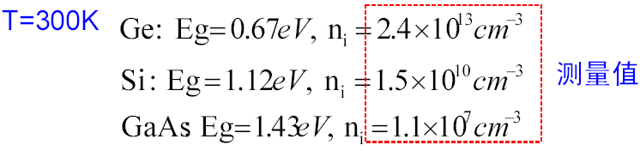
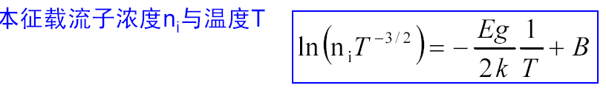
对杂质半导体，一种载流子浓度增加，另一种载流子浓度必然减小。
一定温度下，只要E_{F}确定，电子、空穴浓度也确定。

Slide 27
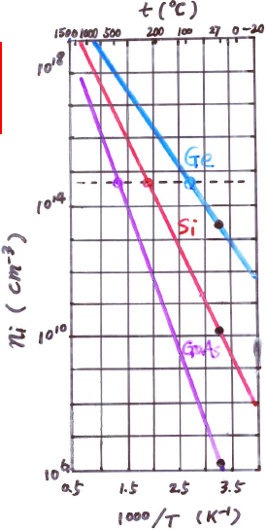
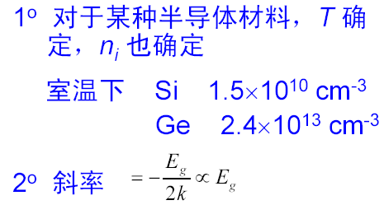
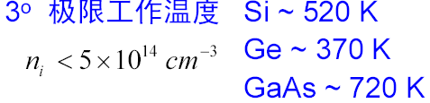
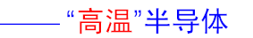

Slide 28
本征半导体在应用上的限制
1）本征半导体的纯度要求高
对于硅，常温下本征载流子浓度~10¹⁰cm⁻³。
为达到本征条件，要求硅材料的纯度大于99.99999999999%
2）本征载流子浓度随温度变化很大
在室温附近：Si: T 上升 8K， n_{i}增加一倍；
Ge: T 上升12K，n_{i}增加一倍
3）本征半导体的电导率不能人为控制

Slide 29
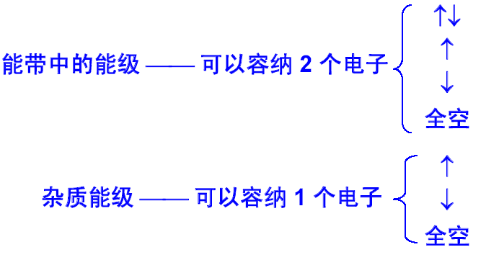
1.4 杂质半导体的载流子浓度
1.4.1 杂质能级上的电子和空穴
载流子来源于杂质电离和本征激发，其程度与温度有关。
杂质电离：产生电子（施主）或空穴（受主），同时产生不可移动的正、负电中心。
本征激发：产生电子-空穴对。
在大多半导体器件工作温度下，本征激发可忽略，为杂质饱和电离

Slide 30
目标

Slide 31
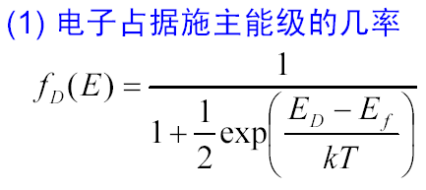
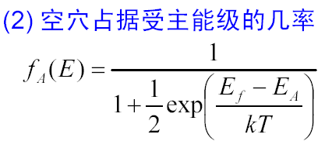
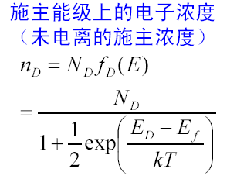
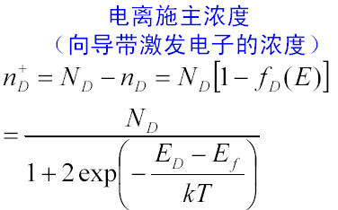
以P型半导体施主为例，掺杂浓度N_{D}

Slide 32
1. 当E_{D}-E_{F}>>k₀T时，
n_{D}=0, n⁺_{D}=N_{D，} 说明费米能级远在E_{D}之下，此时施主杂质几乎全部电离，反之，若E_{F}远在E_{D}之上，施主杂质基本未电离。
2. 当E_{D}与E_{F}重合时，
n_{D}=2N_{D}/3, n⁺_{D}=1N_{D}/3,
即有1/3电离了。

Slide 33
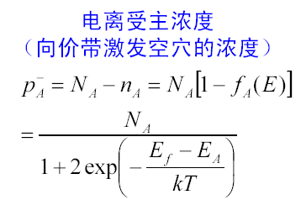
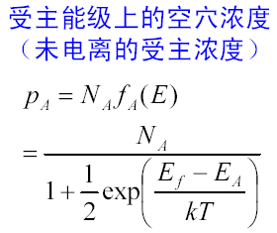
同理，对受主能级
当费米能级远在E_{A}之上，受主杂质几乎全部电离，反之，若E_{F}远在E_{A}之下，受主杂质基本未电离。
当E_{A}与E_{F}重合时，受主杂质有1/3电离了，还有2/3未电离。

Slide 34
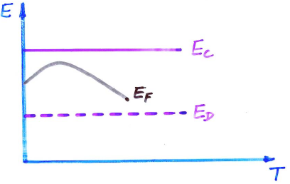
1. 4.2 n 型半导体的载流子浓度
由电中性条件n₀=n⁺_{D}+p₀
n₀为导带中电子浓度， n⁺_{D}+p₀施主正电中心和空穴浓度
1.低温弱电离区
当温度很低时，大部分施主杂质都未电离，只有很少量的杂质发生电离。导带中的电子全部由电离的施主杂质所提供
P₀=0， n₀=n⁺_{D}
n⁺_{D}远小于N_{D}, 杂质基本未电离，E_{F}远在E_{D}之上
低温弱电离区
费米能级表达式
当T=0k时，
绝对零度时，费米能级位于导带与施主能级中间

Slide 35
2.中间电离区
当温度升高，到2N_{c}=N_{D}时E_{F}降到 以下，当温度升高使E_{F}=E_{D}时，施主杂质有1/3电离

Slide 36
3.强电离区
当温度升高大部分施主杂质都电离。电中性条件
N_{D} =n⁺_{D，} E_{F}远在E_{D}之下
导带电子就等于施主杂质电离浓度
n₀=N_{D}
导带电子浓度与温度无关。
饱和区：载流子浓度n₀保持等于杂质浓度的范围。

Slide 37
4. 过渡区
当半导体处于饱和区和完全本征激发之间时为过渡区。导带中的电子一部分来源于全部电离的杂质，另一部分由本征激发提供，由电中性条件： n₀=N_{D}+p₀
p₀ =N_{D}- n₀
n₀p₀=n_{i}²
消去p₀， 得
幂级数展开，消去高次项

Slide 38
室温下，硅n_{i}=1.510¹⁰cm⁻³,若施主浓度N_{D}= 10¹⁶cm⁻³
则 p₀=2.25×10⁴cm⁻³
电子浓度n₀=N_{D}+n_{i}²/N_{D}=10¹⁶ cm⁻³
电子浓度比空穴浓度大十几个数量级，
此时，电子称为多数载流子，空穴称为少数载流子。
空穴虽然为少数载流子，但在器件中却起着非常重要的作用。
当N_{D}<<n_{i}，
n₀、p₀很接近，都趋近于n_{i}.

Slide 39
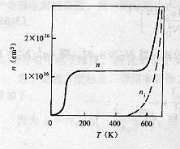
5. 高温本征激发
温度继续升高，本征激发产生的载流子逐渐占主导地位，多于杂质电离产生的载流子数。
n₀>>N_{D}, p₀>>N_{A}
称为半导体进入本征激发区。
费米能级位于禁带中间，载流子浓度随温度升高而迅速增加。
硅中，当N_{D}<10¹⁰cm⁻³时， 室温下就是本征激发起作用。
当N_{D}=10¹⁶cm⁻³时， 本征激发起作用温度高达800K。
P型半导体的载流子浓度类似, 强电离 ：p₀=N_{A}

Slide 40
1.4.4 一般情况下载流子的统计分布
对半导体中同时含有施主和受主的一般情况下，确定载流子的统计分布，也应用电中性条件
热平衡时半导体是电中性的，杂质均匀分布，导带电子浓度为n₀, 价带空穴浓度为p₀, 电离施主浓度N_{D}⁺, 电离受主浓度为N_{A}⁻， 杂质空间电荷必须处处为零
n₀+P_{A}⁻=P₀+N_{D}⁺
若半导体由多种施主和受主。则电中性条件为

Slide 41
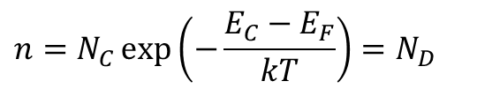
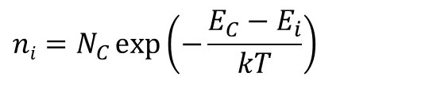
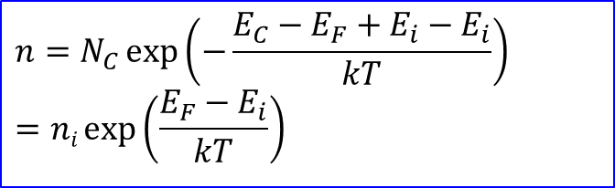
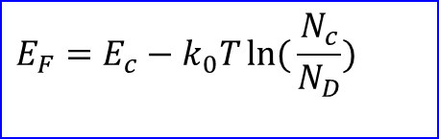
杂质饱和电离状态下的载流子浓度和费米能级
1. N型半导体
杂质饱和电离状态，导带电子浓度等于施主浓度：
多子电子
少子空穴
$$n=N_{C}\exp\left(−\frac{E_{C}−E_{F}}{kT}\right)=N_{D}$$
$$n=N_{C}\exp\left(−\frac{E_{C}−E_{F}+E_{i}−E_{i}}{kT}\right)=ni\exp\left(\frac{E_{F}−E_{i}}{kT}\right)$$
$$ni=N_{C}\exp\left(−\frac{E_{C}−E_{i}}{kT}\right)$$
费米能级：
$$E_{F}=E_{c}−k_{0}T\ln{(}\frac{N_{c}}{N_{D}})$$

Slide 42
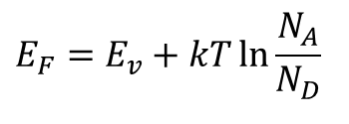
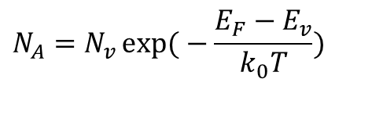
2. P型半导体
类似的，杂质饱和电离状态，价带空穴浓度等于受主浓度
多子空穴
少子电子
$$N_{A}=N_{v}\exp{(}−\frac{E_{F}−E_{v}}{k_{0}T})$$
$$E_{F}=E_{v}+kT\ln{\frac{N_{A}}{N_{D}}}$$
费米能级：
少子浓度随温度变化的特点：多子浓度在饱和区温度范围内基本不变，而少子浓度随温度升高而迅速增大。

Slide 43
某种杂质半导体的载流子浓度和费米能级由温度和杂质浓度所决定。
当杂质浓度一定，虽温度升高，载流子从以杂质电离为主来源过渡到以本征激发为主来源的过程。

Slide 44
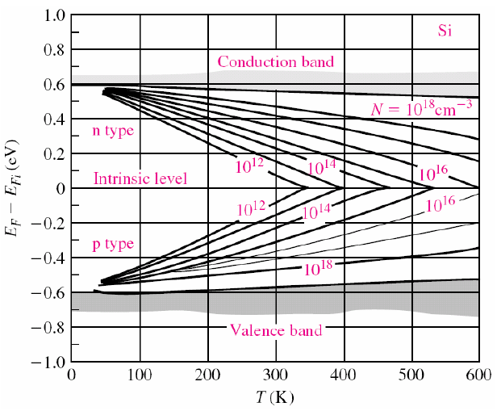
随温度升高，费米能级从位于杂质能级附近逐渐移到禁带中心位置。
1）低温弱电离区：导带中电子主要从施主杂质电离产生，费米能级位于E_{D}之上
2）中间电离区：温度升高，费米能级E_{D}=E_{F,} 施主杂质1/3电离.

Slide 45
3）强电离区：温度继续升高，费米能级继续下移，当E_{D}位于E_{F}之下几个K₀T时，, 施主杂质全部电离.
4）过渡区：温度继续升高，费米能级E_{F}继续下移, 本征激发开始提供载流子
5）高温本征激发区：温度继续升高，费米能级E_{F}继续下移, 载流子主要由本征激发产生。 E_{F}= E_{i}

Slide 46
费米能级与掺杂浓度的关系
N型掺杂：
掺杂浓度越高，E_{F}越接近E_{D;}
掺杂浓度越低，E_{F}越接近E_{i;}
P型掺杂：
掺杂浓度越高，E_{F}越接近E_{A;}
掺杂浓度越低，E_{F}越接近E_{i}

Slide 47
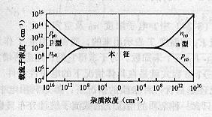
当杂质浓度低于n_{i}时，n₀p₀都等于n_{i}，材料是本征的；
当杂质浓度大于n_{i}时，多数载流子浓度随杂质浓度增加而增加，少数载流子则减小；两者之间仍满足质量作用定律n₀p₀= n_{i}²。
n_{n0}、p_{n0}分别表示n型半导体中的电子和空穴浓度；
n_{p0}、p_{p0}分别表示p型半导体中的电子和空穴浓度.

Slide 48
1.4.5 简并半导体
一般情况下，对n型半导体，费米能级位于导带之下。
而对重掺杂半导体， E_{F}将与E_{C}重合或位于E_{C}之上，这种半导体称为简并半导体。
对p型半导体，当E_{F}将与E_{v}重合或位于E_{v}之下，这种半导体称为简并半导体。
简并化条件: 重掺杂，使得E_{F}在导带底或价带顶2k₀T范围以内。
导带底的量子态基本已被电子所占据。或价带顶空穴基本备空穴所占据。
玻尔兹曼分布不再适用，必须考虑使用费米统计分布

Slide 49
产生简并半导体的条件:
室温下n型硅， 掺磷浓度N_{D}=2.3×10²⁰cm⁻³
室温下n型锗， 掺磷浓度N_{D}=3 × 10¹⁹cm⁻³
室温下p型锗、硅， 浓度N_{A}在10¹⁸cm⁻³以上

Slide 50
禁带变窄效应
简并半导体中，杂质浓度高，杂质原子互相靠近，杂质原子的孤立能级称为杂质能带。
杂质能带若进入导带或价带，与导带或能带重叠，形成新的简并能带，简并能带的尾部进入禁带中，使真正的禁带宽度变小，称为禁带变窄效应。

Slide 51
★本节重点内容★
允带(导带、价带)中的载流子浓度公式
热平衡条件、电中性条件
载流子浓度计算

Slide 52
需记住的重要公式和结论
热平衡下，任意半导体都满足电中性条件
n₀+p_{A}⁻ =p₀+n_{D}⁺
本征费米能级大约在禁带中间

Slide 53
室温下杂质半导体都可以认为处于强电离状态
n型半导体（强电离情况下）
多子浓度n_{n0}=N_{D}, 由n_{n0}p_{n0}= n_{i}², 得到少子浓度
p_{n0}= n_{i}²/ N_{D}；
p型半导体（强电离情况下）
多子浓度p_{p0}=N_{A}, 由n_{p0}p_{p0}= n_{i}², 得到少子浓度
n_{p0}= n_{i}²/ N_{A}；
掺杂费米能级位置…

Slide 54
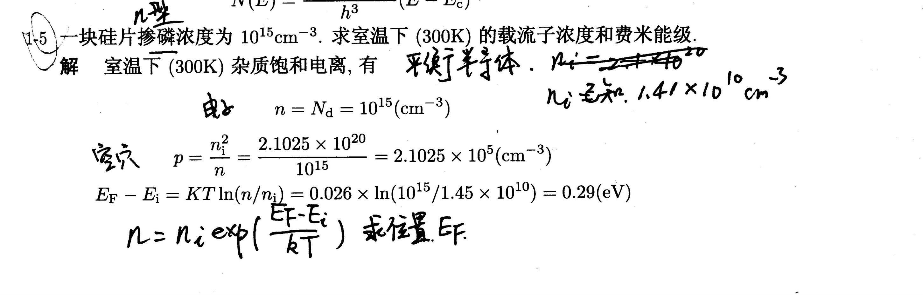
例题1
300K时，对Si, n_{i}=1.5×10¹⁰cm⁻³， N_{C}=2.8×10¹⁹cm⁻³, N_{v}=1.1×10¹⁹cm⁻³

Slide 55

例题1
300K时，对Si, n_{i}=1.5×10¹⁰cm⁻³， N_{C}=2.8×10¹⁹cm⁻³, N_{v}=1.1×10¹⁹cm⁻³

Slide 56
例题3
现有三块半导体硅材料，已知在室温下（300K),它们的空穴浓度分别为p₀₁=2.25×10¹⁶cm⁻³, p₀₂=1.5×10¹⁰cm⁻³, p₀₃=2.25×10⁴cm⁻³，设室温时硅的N_{C}= 2.8×10¹⁹cm⁻³ ，N_{V}= 1.1×10¹⁹cm⁻³, n_{i}=1.5 ×10¹⁰cm⁻³
(1) 分别计算这三块材料的电子浓度n₀₁,n₀₂,n₀₃;
(2) 判别这三块材料的导电类型;
(3) 分别计算这三块材料的费米能级的位置。
解:
根据载流子浓度乘积公式：n₀p₀=n_{i}²可以求出n₀=n_{i}²/p₀

Slide 57
(2) 因为p₀₁>n₀₁,所以Si₁为p型半导体
因为p₀₂=n₀₂,所以Si₂为本征半导体
因为p₀₃<n₀₃,所以Si₃为n型半导体
（3）当T=300K时，k₀T=0.026eV
由
代入数据，计算得
Si₁ E_{i}-E_{F}=0.37eV,即p型半导体的E_{F}在禁带中线下0.37eV处；
Si₂ E_{i}-E_{F}=0，位于禁带中心位置
Si₃ E_{i}-E_{F}=0.35eV， 在禁带中线上0.35eV处。

